Slide 1

Svět na přelomu 19. a 20. stol.
Notes:
<number>

Slide 2
Opakování
Japonsko – otázky str.
+ kdy byla rusko–japonská válka
+ podrobně výsledky války podle zápisu
Notes:
<number>

Slide 3
Opakování
102/1 – ve 2. polovině 19. století, začalo smlouvou s USA 1854, která umožnila vstup cizinců na japonský trh – za Američany následovali Rusové, Britové …..
102/2 – šógun = nejvyšší představitel vojenské japonské šlechty a faktický vládce Japonska
Notes:
<number>

Slide 4
102/3 – konstituční monarchie (císařství s Ústavou a parlamentní vládou), je obdobím pronikání evropských zvyklostí do Japonska a obdobím výbojů jap. imperialismu
rusko–japonská válka: 1904-1905
+ podrobně výsledky války podle zápisu – viz sešit min. hodina
Notes:
<number>

Slide 5
19. století
věk páry
průmyslová revoluce vznik průmyslové (tovární) velkovýroby
Věda = hlavně tech. vynálezy
20. století
Věk elektřiny a jaderné energie
Vědecko-technická revol. vznik specializov. oborů průmyslu i vědy
Notes:
<number>

Slide 6
Bakteriologie
Louis Pasteur – bakterie vztekliny (samostatně informace – pasterizace, preventivní očkování)
Wilhelm Roentgen – rentgen (samostatně informace – princip)
Marie Curie-Skolodowská – radiologie (samostatně nové prvky)
Notes:
<number>

Slide 7
Chemie
Alfred Nobel – dynamit (samostatně informace – Nobelova cena, kde se udělují)
Gotlieb Daimler + Carl Benz – benzínový motor (samostatně informace – využití)
Notes:
<number>

Slide 8
Fyzika - elektřina
Alexandr Bell – telefon
Thomas Alva Edison – žárovka, fonograf (záznam a reprod. hlasu)
+ samostatně informace - elektromotor a dynamo
Alexandr Marconi – bezdrátový přenos
Notes:
<number>

Slide 9
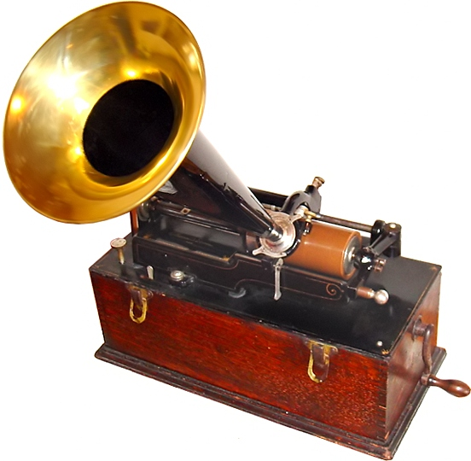
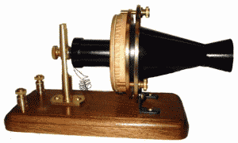
První telefon a fonograf

Slide 10
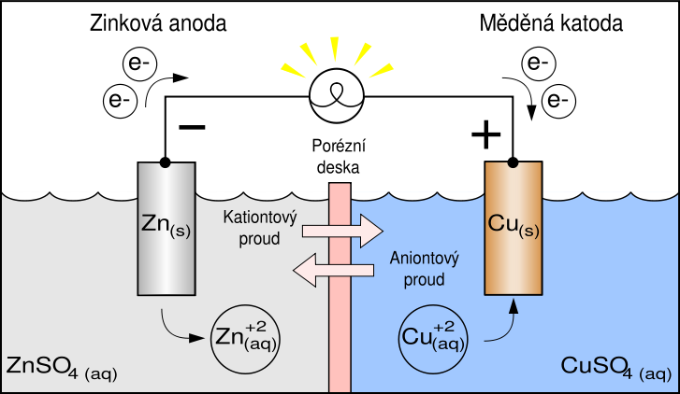
Galvanický článek - princip

Slide 11
Další
Bratři Lumiérové – film
+ samostatně další příklady – celofán, bakelit ……
Notes:
<number>

Slide 12
Průmysl a společnost
Nová odvětví: automobilový, letecký, zbrojní ….
Zvětšování rozdílů – země i společenské třídy
Samostatně: hlavní spol. třídy (3) emancipace
Notes:
<number>

Slide 13
DÚ
Dopracovat kurzívou vyznačené úkoly
Notes:
<number>

Slide 14
Zdroje:
http://cs.wikipedia.org/wiki/Soubor:Galvanický_článek.svg
http://www.converter.cz/fyzici/bell.htm
http://cs.wikipedia.org/wiki/Thomas_Alva_Edison
Josef Petera
ZŠ Nový Hrádek
Dějepis - 8. ročník

